Slide 1
Военные перевороты в Сахеле и их причины
Семинар рабочей группы ФСН “Цена стабильности: как расходы на оборону связаны с устойчивостью государств”

Slide 2
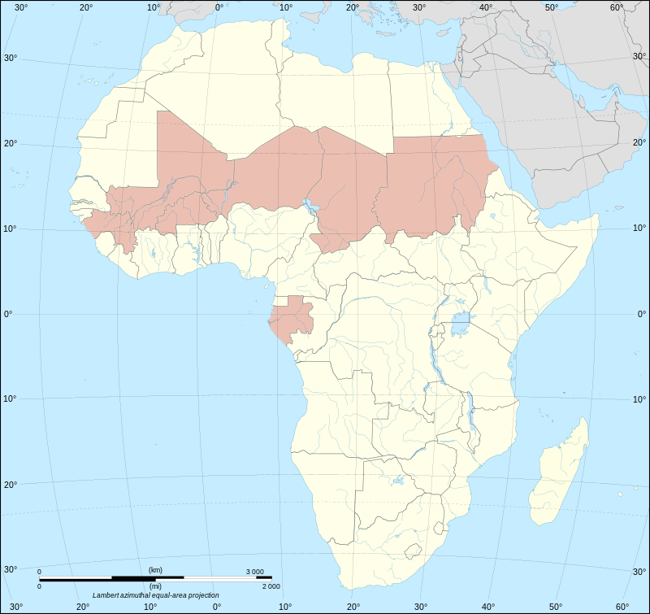
Волна переворотов в Сахеле: действительно ли она существует?
Почему да:
масштаб проблемы настолько велик, что создан/переоткрыт новый термин “пояс переворотов” (ceinture de coups d’etat - coup belt)
20 переворотов и попыток с 2020 по 2023 годы против 36 с 2010 по 2019 годы

Slide 3
Волна переворотов в Сахеле: действительно ли она существует?
Почему нет:
по мнению некоторых авторов, это не волна и не эпидемия, а совпадение по времени переворотов в нескольких странах, склонных к переворотам (Singh, 2022);
можно также привести аргумент о том, что перевороты за последние три года могут иметь разную природу.

Slide 4
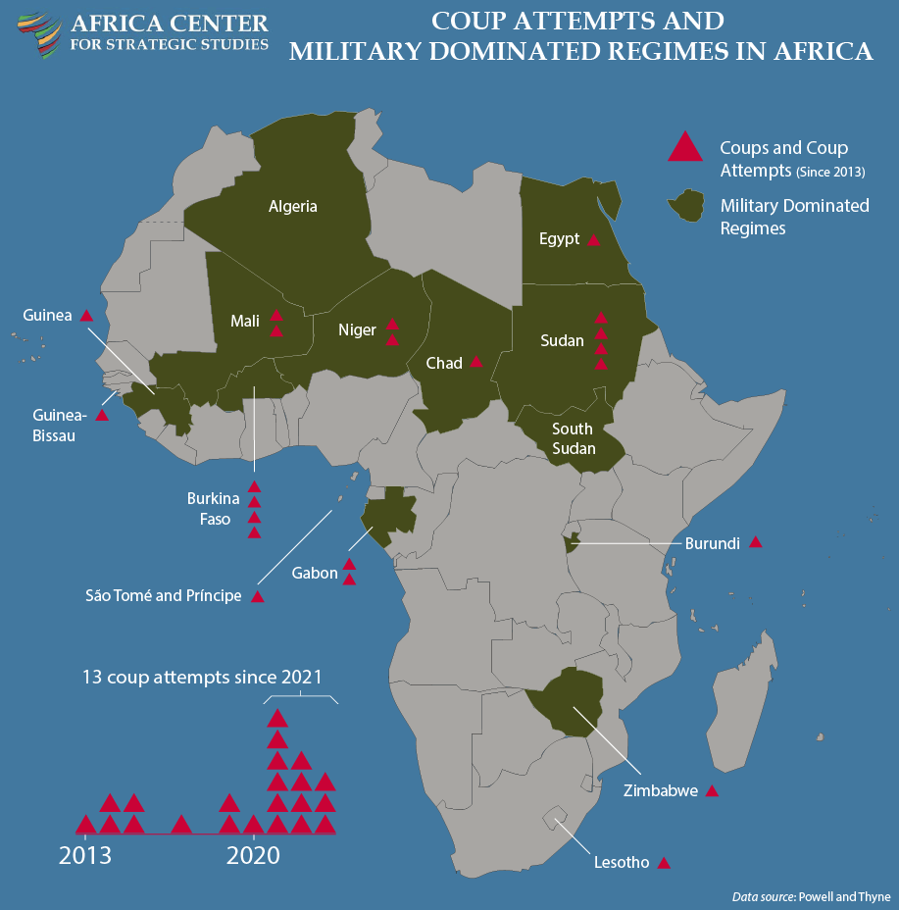
Волна переворотов и их причины
Африканский центр стратегических исследований консервативно насчитывает 13 переворотов и попыток переворотов в Африке с 2020 года.
Многие страны находятся в условной “ловушке” - каждая смена власти происходит в результате военного переворота.

Slide 5
Волна переворотов и их причины
Объяснения переворотов на данный момент можно сгруппировать в несколько:
“геополитическая игра” - влияние России, Китая, “борьба демократии и авторитаризма” (The Guardian, Al Jazeera, и международные СМИ);
объяснения политологов, на данный момент в основном объяснения от противного: ошибки Африканского союза, ЭКОВАС, государств. (Annan, 2014; Colomba-Petteng, 2023);
конструктивные научные объяснения - бедность, отсутствие легитимности, экономические и структурные факторы (Johnson, Slater & McGowan, 1983; O’Kane, 1981).

Slide 6
Волна переворотов и их причины
Исследователи переворотов XX века выделяли два блока причин, по которым армия может осуществить военный переворот:
Первый блок - это структурный/режимный блок. Авторитарные режимы считаются более подверженными военным переворотам (Zolberg, 1968). Армия более склонна к осуществлению переворота, когда вынуждена защищать свою корпоративную экономию и бюджет (Nordlinger, 1977). Также военный переворот более вероятен, когда роль армии в обществе не ограничивается обороной (Austin, 1966).

Slide 7
Волна переворотов и их причины
Второй блок объяснений, полит. экономический: упадок и стагнация экономики. Военные могут видеть перевороты как способ перезапустить экономику. Военные также могут считать, что ухудшающиеся экономические условия и соответствующие сложности населения являются угрозой национальной безопасности (O’Kane, 1981).

Slide 8
Объяснения для Сахеля
Самое интересное на данный момент объяснение Сахельских военных переворотов представлено в специализированной на Сахеле работе Себастьена Элишера, вошедшей в сборник Oxford Handbook of The African Sahel.

Slide 9
Объяснения для Сахеля
Cебастьен Элишер приводит пример Сенегала, как успешной истории взаимодействия военных и гражданского правительства в регионе (Elischer, 2021);
Первый президент Леопольд Седар Сенгор обеспечил постоянный контакт своего правительства и армии. Он регулярно проводил консультации с главнокомандующим генералом Жаном Альфредом Диалло. А офицеры при этом являлись частью политической элиты;
Также армия была включена в различные проекты государства через так называемый проект Armee-Nation. Через него военные работали в государственных проектах в здравоохранении, сельском хозяйстве и образовании (Elischer, 2021).

Slide 10
Объяснения для Сахеля
При этом в Сенегале была выстроена жесткая иерархия командования, где военные подчинены гражданскому Министерству обороны;
Начиная с 1970-х годов, при введении многопартийных выборов, военным было запрещено участие в них.
Пока Сенегал остается единственным режимом в регионе Сахеля, где военные не доминируют.

